Slide 1
Journées LCG-France prévisions réseaux
Juin 2018
jerome.bernier@in2p3.fr

Slide 2
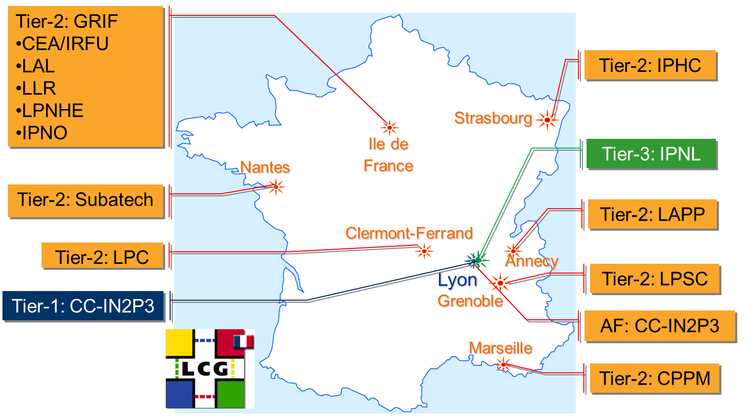
LCG-France

Slide 3
Estimation des besoins réseaux pour LCG
Estimation des besoins des connections LHCONE
Laboratoire | Aujourd’hui | Fin 2018 | 2021
CCIN2P3 | 30G | 40G | 100G
CPPM | L2vpn 10G | L2vpn 10G | 20G
IPHC | L2vpn 10G | L2vpn 10G | 20G
IPNL | 10G | 10G | 20G
IRFU | 20G | 20G | 40G
LAL / IPNO | Shared 20G | 20G | 40G
LAPP | 10G | 20G | 40G
LLR | Shared 20G | 20G | 40G
LPC | 10G | 10G | 20G
LPNHE | 10G | 20G | 20G
LPSC | L2vpn 10G | L2vpn 10G | 20G
SUBATECH | L2vpn 10G | L2vpn 10G | 20G

Slide 4
Estimation des besoins réseaux pour CC-IN2P3
Estimation des besoins des connections CCIN2P3
Réseau | Aujourd’hui | Fin 2018 | 2021
LHCOPN | 20G | 40G | 100G
LHCONE | 30G | 40G | 100G
LSST | Shared 20G | 20G | 100G
IDRIS |  | 100G | 100G
Généraliste | 20G | 20G | 40G

Slide 5
Estimation des besoins réseaux pour les labos d’UPSaclay
Estimation des besoins des connections UPSaclay
IRFU, LAL/IPNO, LLR
Réseau | Aujourd’hui | Fin 2018 | 2021
LHCONE | Shared 20G | 20G | 40G
GRIF | Shared 20G | 20G | 40G
CEPH |  | 20G | 40G
Généraliste | Shared 20G | 20G | 20G

Slide 6
Routeur CC-IN2P3
CISCO NEXUS 7700
~ 170K€
2 cartes 48 ports 10 Gb/s
2 cartes 12 ports 100 Gb/s
CPAK-100G-LR4 13K€
CPAK-100G-SR10 2K€

Slide 7
Routeurs laboratoire
N x 10G / 100Gb/s ?
CISCO NEXUS 93180
~ 13K€
48 ports 1/10/25 Gb/s
6 ports 40/100 Gb/s
QSFP-100G-LR4 9K€
QSFP-100G-SR4 1K€
En cours de test !
compatible 2,5K€

Slide 8
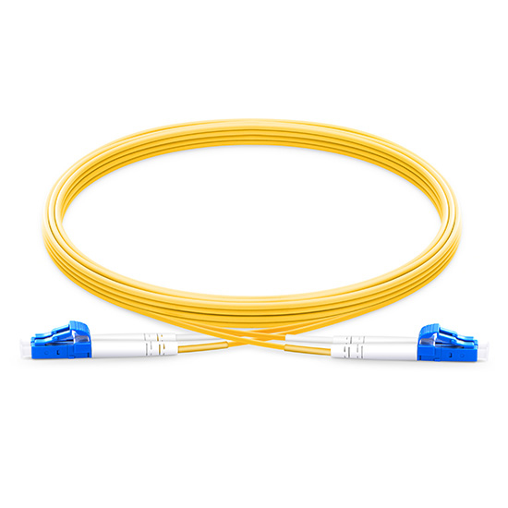
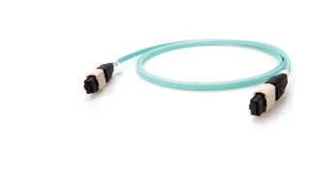
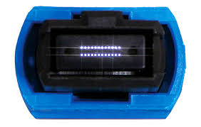
Transceiver
LR4 SM, LC, 10km
SR10 MM, MPO 24, 100m
SR4 MM, MPO 12, 100m

